Slide 1
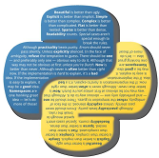
Python
程序设计
Python Programming
12.1 Python的数据库接口

Slide 2
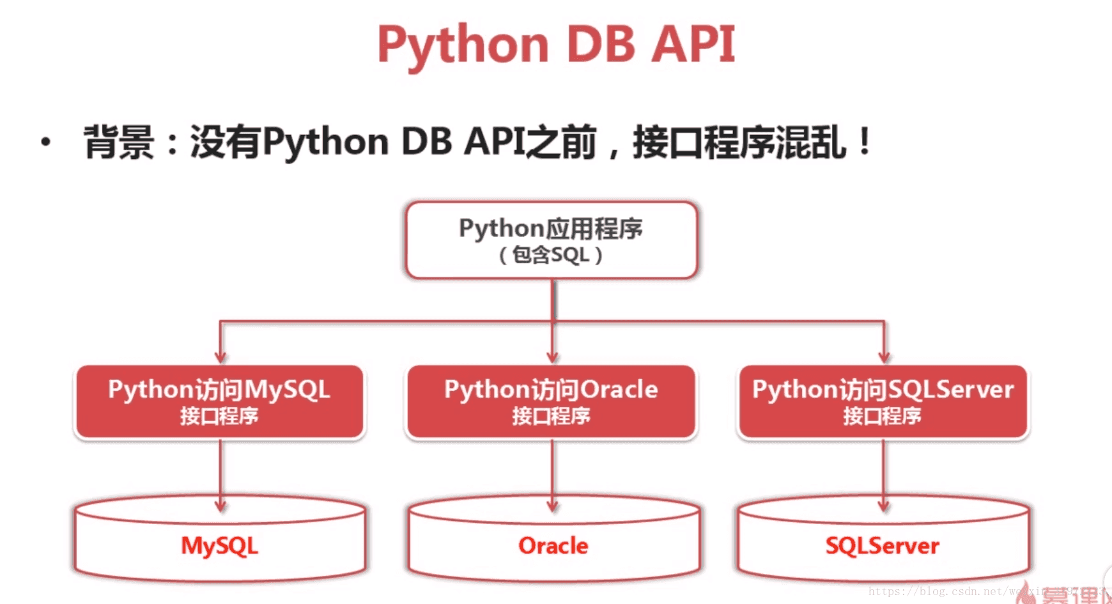
Python的数据库接口
Notes:
在没有DB-API之前，接口程序混乱。具体的就是说，由于最底层用的数据库技术不同，所以在应用程序层就要针对特定的数据库进行特定的编码，如果要改变一个版本所使用的底层数据库，那么之前编写的应用程序中关于数据库的代码也要进行相应的改变。访问MySQL、Oracle、SQLServer等不同类型的数据库，都需要编写不同的python访问数据库代码，代码混乱，不易维护。

Slide 3
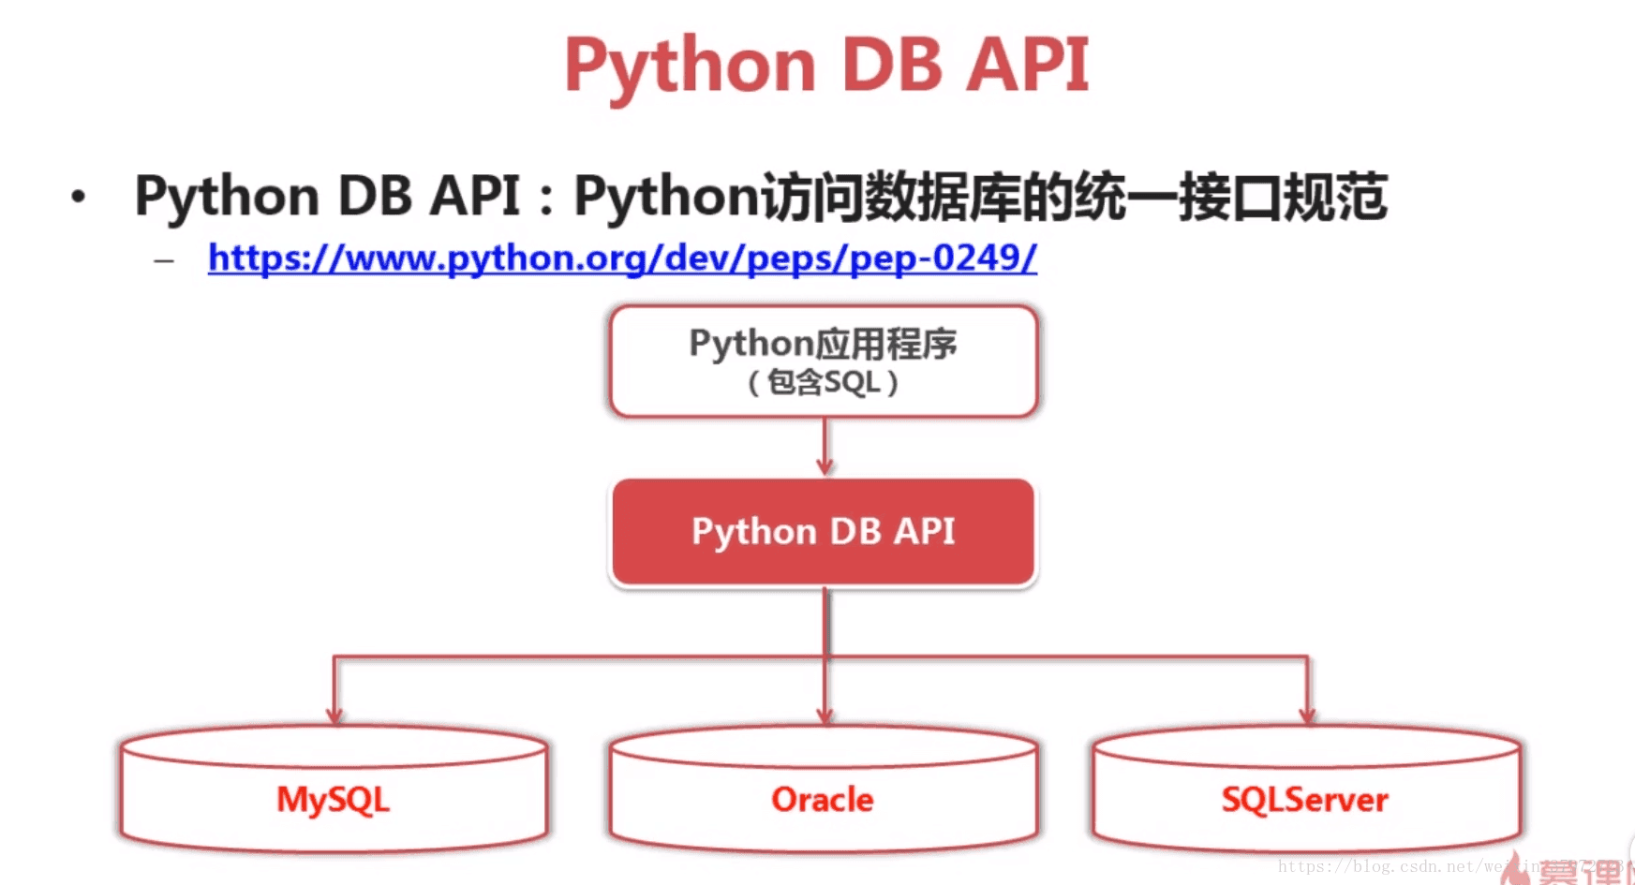
Python DB API
Notes:
为了python访问数据库进行统一接口规范，Python为开发人员提供了数据库应用编程接口，该标准数据库接口称为Python DB-API。
Python 数据库接口支持非常多的数据库，你可以选择适合你项目的数据库：MySQL、Microsoft SQL Server、Oracle等等。
这里有一个约定：程序员使用python与任何底层数据库交互时都使用DB-API，而不论这个数据库技术具体是什么，这么做是因为，利用驱动程序，程序员无需了解与数据库具体API交互的底层细节，因为DB-API在代码与驱动程序之间提供了一个抽象层。

Slide 4
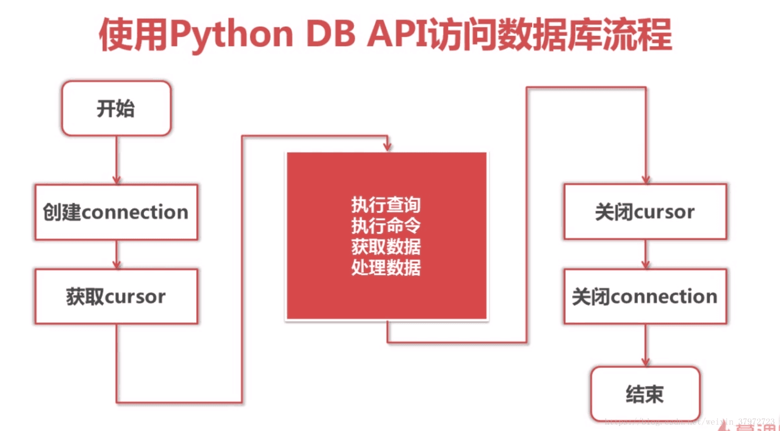
Python DB API访问数据库流程
Notes:
不同的数据库需要下载不同的DB API模块。
DB-API 是一个规范,它定义了一系列必须的对象和数据库存取方式, 以便为各种各样的底层数据库系统和多种多样的数据库接口程序提供一致的访问接口 。
Python DB-API使用流程：
引入API 模块、获取与数据库的连接connection、获取数据库游标对象cursor，执行SQL等增删改查语句、关闭cursor，关闭数据库连接

Slide 5
END

